Slide 1
مطالعات طرح 5 معماری :
مجتمع مسکونی

Slide 2
اقلیم:
اقلبم سرد:
1- گرمای شدید دره ها در فصل تابستان و اعتدال آن در فصل زمستان .
2- مقدار و شدت تابش آفتاب در فصل تابستان زیاد ودر فصل زمستان بسیار کم است .
3- زمستانهای طولانی ، سرد و سخت بوده ، چندین ماه از سال زمین پوشیده از یخ است .
4- در سراسر این منطقه از آذربایجان تا فارس ، زمستان به شدت سرد است ، سرما از اوایل آذر ماه شروع وتا آخر فروردین ماه کم و بیش ادامه دارد .
5- میزان بارندگی در تابستان کم و در زمستان زیاد است و بیشتر به صورت برف میبارد .
6- به طور کلی در این منطقه ، فصل بهار کوتاه است و زمستان و تابستان را از هم جدا میکند.

Slide 3
ویژگی های معماری بومی مناطق سرد :
اگر چه میزان سرما و دوام آن در مناطق سرد متفاوت است . ولی به طور کلی ، اصولی برای جلوگیری از اتلاف حرارت ساختمان در قسمت های مختلف این مناطق رعایت شده ، یکسان و به طور عمده شبیه به اصولی است که در معماری مناطق گرم و خشک مورد توجه بوده است . با این تفاوت که در مناطق سرد منبع ایجاد حرارت در داخل ساختمان است . همچنین در این مناطق تا حد ممکن تلاش شده به شکل طبیعی یا با استفاده از بخاری های بزرگ ، گرمای ناشی از (حضور) افراد ، پخت وپز یا حتی حیوانات ، ساختمان گرم شود . اصول کلی و عمده ای که در معماری بومی این مناطق رعایت شده عبارتند از :
1- استفاده از پلان های متراکم و فشرده 2- به حداقل رساندن سطح خارجی در برابر حجم مورد پوشش 3- استفاده از مصالحی با ظرفیت و عایق حرارتی خوب 4- به حداقل رساندن میزان تعویض هوای داخلی و تهویه طبیعی و در نتیجه جلو گیری از ایجاد سوز در داخل و خروج حرارت داخلی به خارج از ساختمان 5- انتخاب بامهای مسطح و نگهداری برف بر روی بامها به عنوان عایق حرارتی .
تنها تفاوت بین معماری این منطقه و مناطق گرم وخشک ، تمایل و استفاده از حرارت ناشی از تابش آفتاب در داخل ساختمان در فصل زمستان است . البته این نیاز معمولا تحت تاثیر باد و سرمای ناشی از وزش آن بر ساختمان قرار میگیرد و در مجموع ، سعی شده سطح خارجی در حداقل ممکن نگه داشته شود . ولی در هر صورت برای استفاده از انرژی حرارتی حاصل از تابش آفتاب ، پوشش سطوح خارجی به رنگ تیره انتخاب شده و ابعاد پنجره ها نسبت به مناطق گرم و خشک افزایش یافته است.

Slide 4
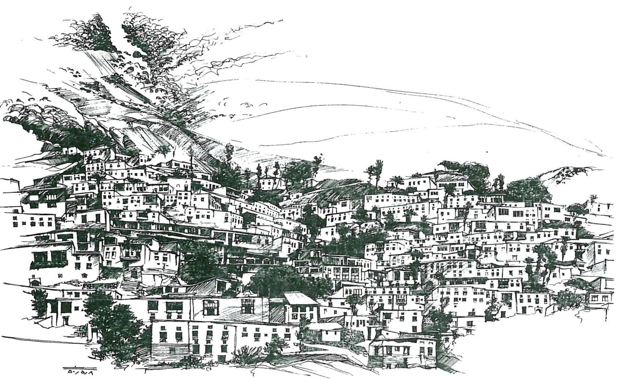
ماسوله

Slide 5
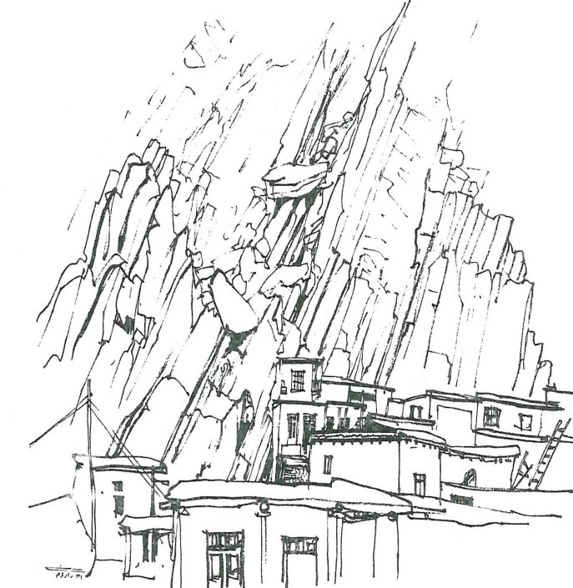
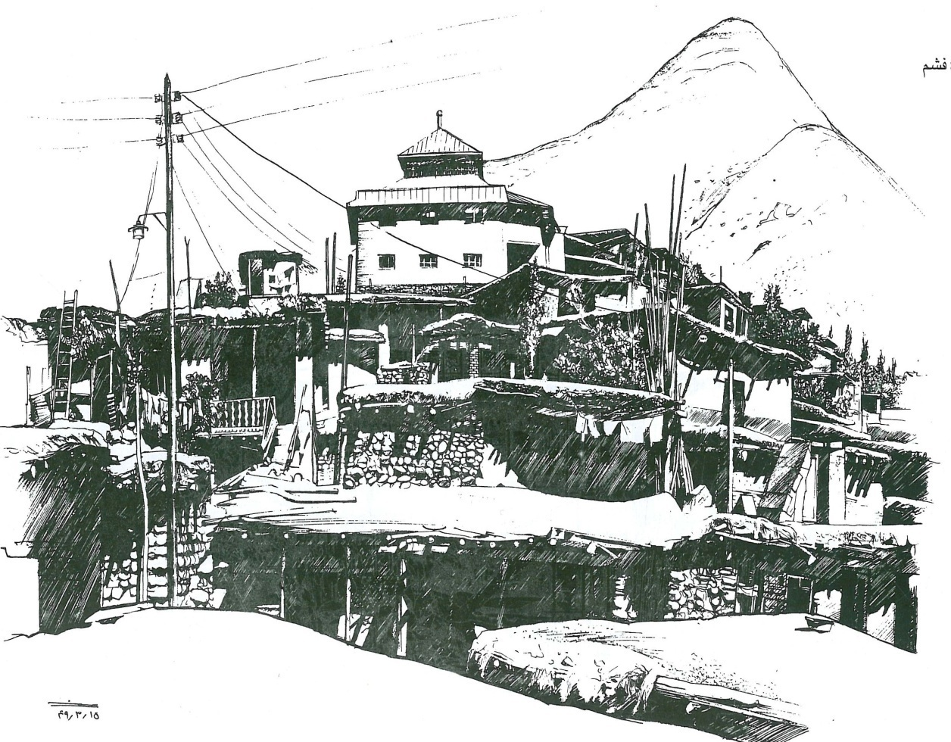
چهار محال و بختیاری
فشم

Slide 6
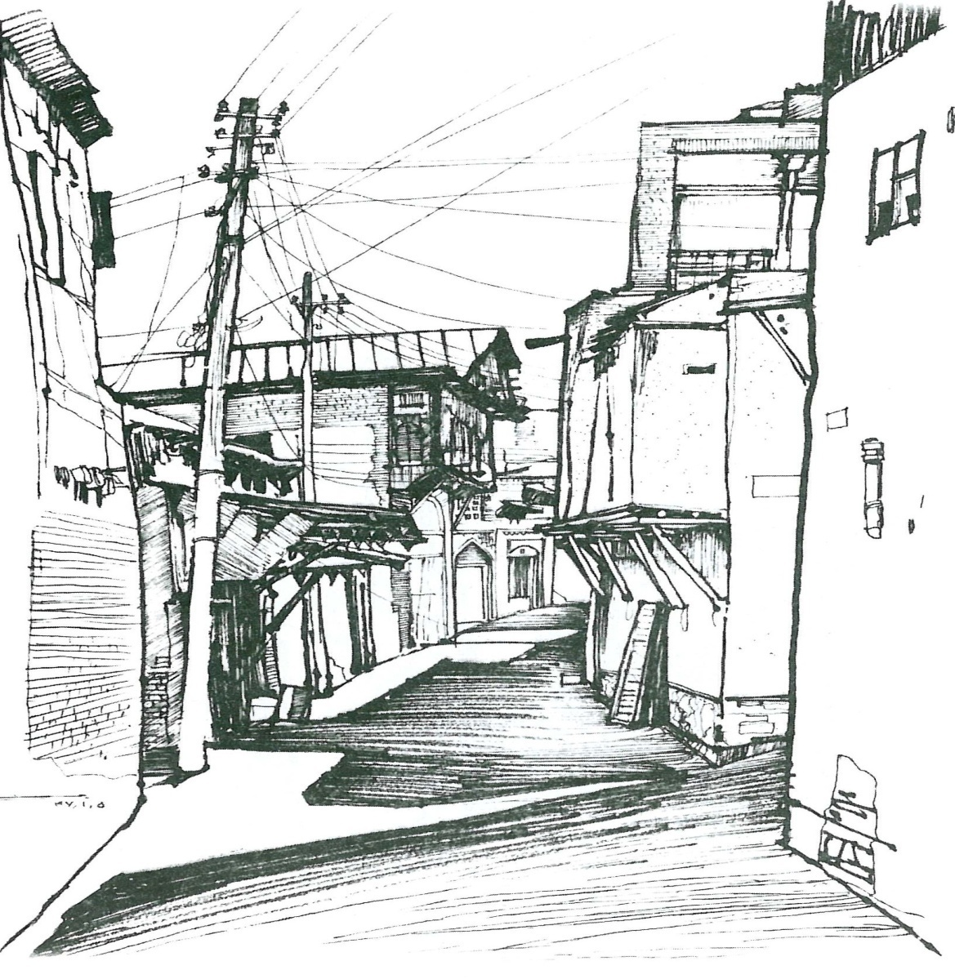
اقلیم سرد : فرم ساختمان
به دلیل سرمای شدید هوا این مناطق در فصل زمستان ، فرمهای باز یا فرم هایی که ضلع های شمالی - جنوبی آنها بلندتر از ضلع های شرقی - غربی آنهاست مناسب نیست و بهتر است فرم ساختمان فشرده و پلان آن مربع باشد . ساختمانهای دو طبقه که فرم آنها شبیه به مکعب است ، بهترین نوع ساختمان از نظر کنترل گرمای هوای داخلی در زمستان است.

Slide 7
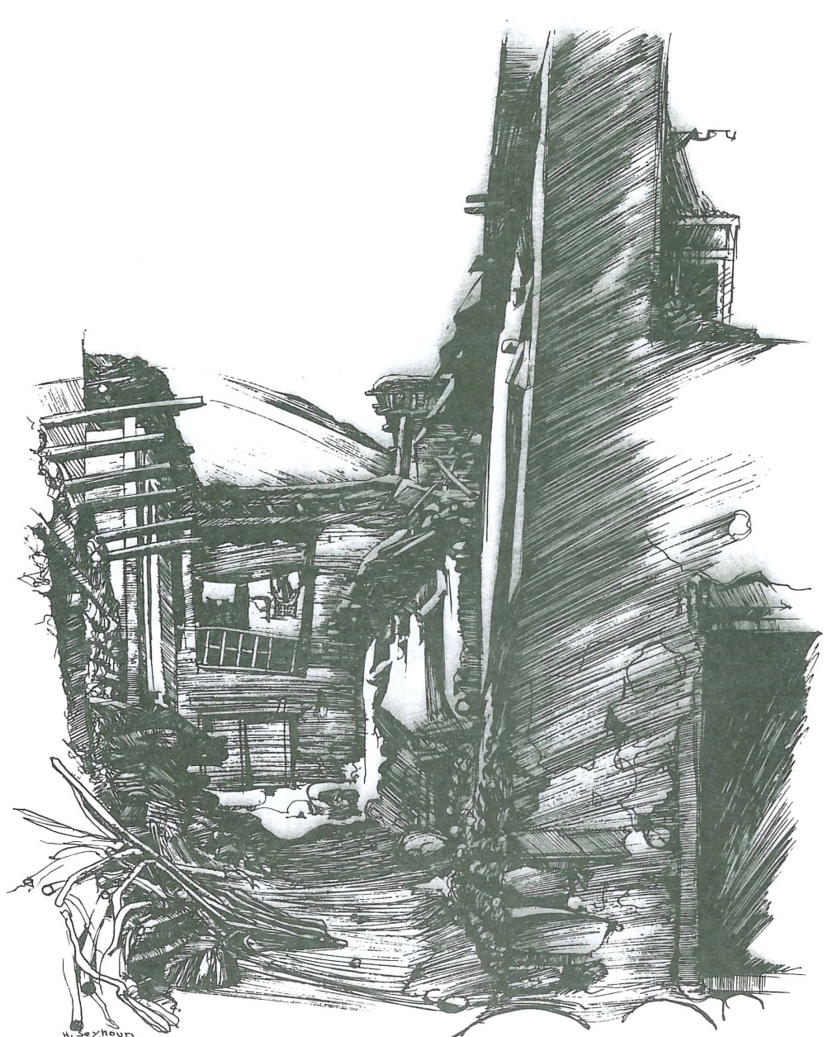
اقلیم سرد : تهویه مورد نیاز
با توجه به شرایط حرارتی در این مناطق و رابطه آنها با منحنی های جدول زیست - اقلیمی ساختمانی درمیابیم که استفاده از تحویه طبیعی یا انتخاب مصالح ساختمانی مناسب ، امکان کنترل طبیعی هوای داخل ساختمان را فراهم میسازد . البته در صورت استفاده از روش دوم ، باز هم برای خنک سازی ساختمان هنگام عصر وشب ، تهویه طبیعی مورد نیاز است . در هر صورت ، طرح ساختمان باید به گونه ای باشد که در آن ساختمان بتواند تهویه طبیعی ایجاد کند .

Slide 8
  ولی در ماه های سرد زمستان - که فصل بحرانی مناطق سرد است - به دلیل سرمای شدید و رطوبت کم هوا باید ورود هوای خارج به داخل ساختمان به حداقل میزان ممکن رساند . یکی از مشکلات عمده در فصل زمستان ، جلوگیری از ایجاد تعریق بر روی سطوح داخلی است ، زیرا با استفاده از تهویه طبیعی نمیتوان از ایجاد تعریق جلوگیری کرد . چون ورود بدون کنترل هوای خارج به داخل ساختمان باعث به جریان افتادن هوای سرد و ناراحت کننده ( سوز ) میشود . همچنین به دلیل کم بودن رطوبت هوای وارد شده رطوبت هوای داخلی نیز کاهش میابد و ممکن است باعث سوزش و خارش پوست بدن شود . در نتیجه برای جلو گیری از ایجاد تعریق باید رطوبت ایجاد شده در داخل را بدون کاهش دمای هوا از ساختمان خارج کرد بهترین راه حل نصب هواگش های برقی در قسمت هایی است که بخار آب تولید میشود (آشپزخانه) . البته جلوگیری از ایجاد تعریق در سطح شیشه پنجره ها تقربا غیر ممکن است . از این رو برای جلوگیری از خیس شدن دیوار زیر پنجره ها ، در قسمت کف پنجره باید تدابیری اندیشید . بنابراین ، تنها وظیفه ی تهویه طبیعی این مناطق در فصل زمستان ، تعویض هوای داخلی ساختمان به میزانی است که از ایجاد بوی بد جلوگیری کند . این میزان هوا معمولا اکسیژن مورد نیاز در داخل ساختمان را تامین میکند .

Slide 9
ضوابت و استانداردها:
یک مرکز شهری موفق باید کانون معاشرت و تعاملات اجتماعی، تجارت و همچنین فعالیتهای فرهنگی باشد، نه صرفا ترکیب کاربریهای غیر مرتبط و گسسته. یک راه برای ایجاد مرکز شهری زنده و پویا گره زدن نهادهایی مانند کتابخانه و موزه و... با فعالیتهای مدرن تجاری است و خرید به عنوان یک سیستم فعال شهری در تلفیق با سایر کاربری ها باعث ایجاد ارتباطات عملکردی قوی تری با حضور مردم می شود. به عنوان مثال امروزه در دنیا کتابخانه هایی طراحی می شوند که به صورت چند منظوره دارای محل خرید، باشگاه ورزشی، سالن اجتماعات و... نیز هستند، یعنی علاوه بر این که مراکز شهری دارای کاربری های چند منظوره هستند، هر کدام از اجزاء آنها نیز به نوبه خود میتوانند دارای فعالیت های چند منظوره باشند
.

Slide 10
1-سطح کل زيربناي مجموع واحدهاي مسکوني حداکثر معادل 120% نسبت به سطح زمين مجاز مي باشد.
2- سرانه زمين ناخالص به ازاي هر واحد مسکوني حداقل معادل 100 مترمربع مي باشد.
3- مساحت کوچکترين واحد مسکوني نبايد از 80 مترمربع کمتر باشد.
4- حداکثر سطح اشغال مجاز در همکف معادل 35% سطح کل زمين مي باشد. سطوح زيربناي نگهباني، گلخانه، دوش و رختکن و سرويس هاي بهداشتي و استخر و فضاي سرپوشيده تفريحي کودکان مسئول محدوده فوق نمي شود
-5احداث محل پارک اتومبيل به تعداد معادل حداقل 75% نسبت به تعداد واحدهاي مسکوني الزامي است.
6- حداقل سطح خالص پارکينگ به ازاي هر اتومبيل 12/5 مترمربع مي باشد.
7- حداقل عرض معابر دسترسي به محل هاي پارک 5/5 متر رعايت گردد.
8- مجموع سطوح تحت اشغال زيربناي ساختمانهاي مسکوني در همکف به
اضافه سطح اشغال مسيرهاي اتومبيل رو و پارکينگ ها در شرايطي که
پارکينگ ها در محوطه روباز پيش بيني مي شود نبايد از 60 درصد سطح کل زمين بيشتر باشد

Slide 11
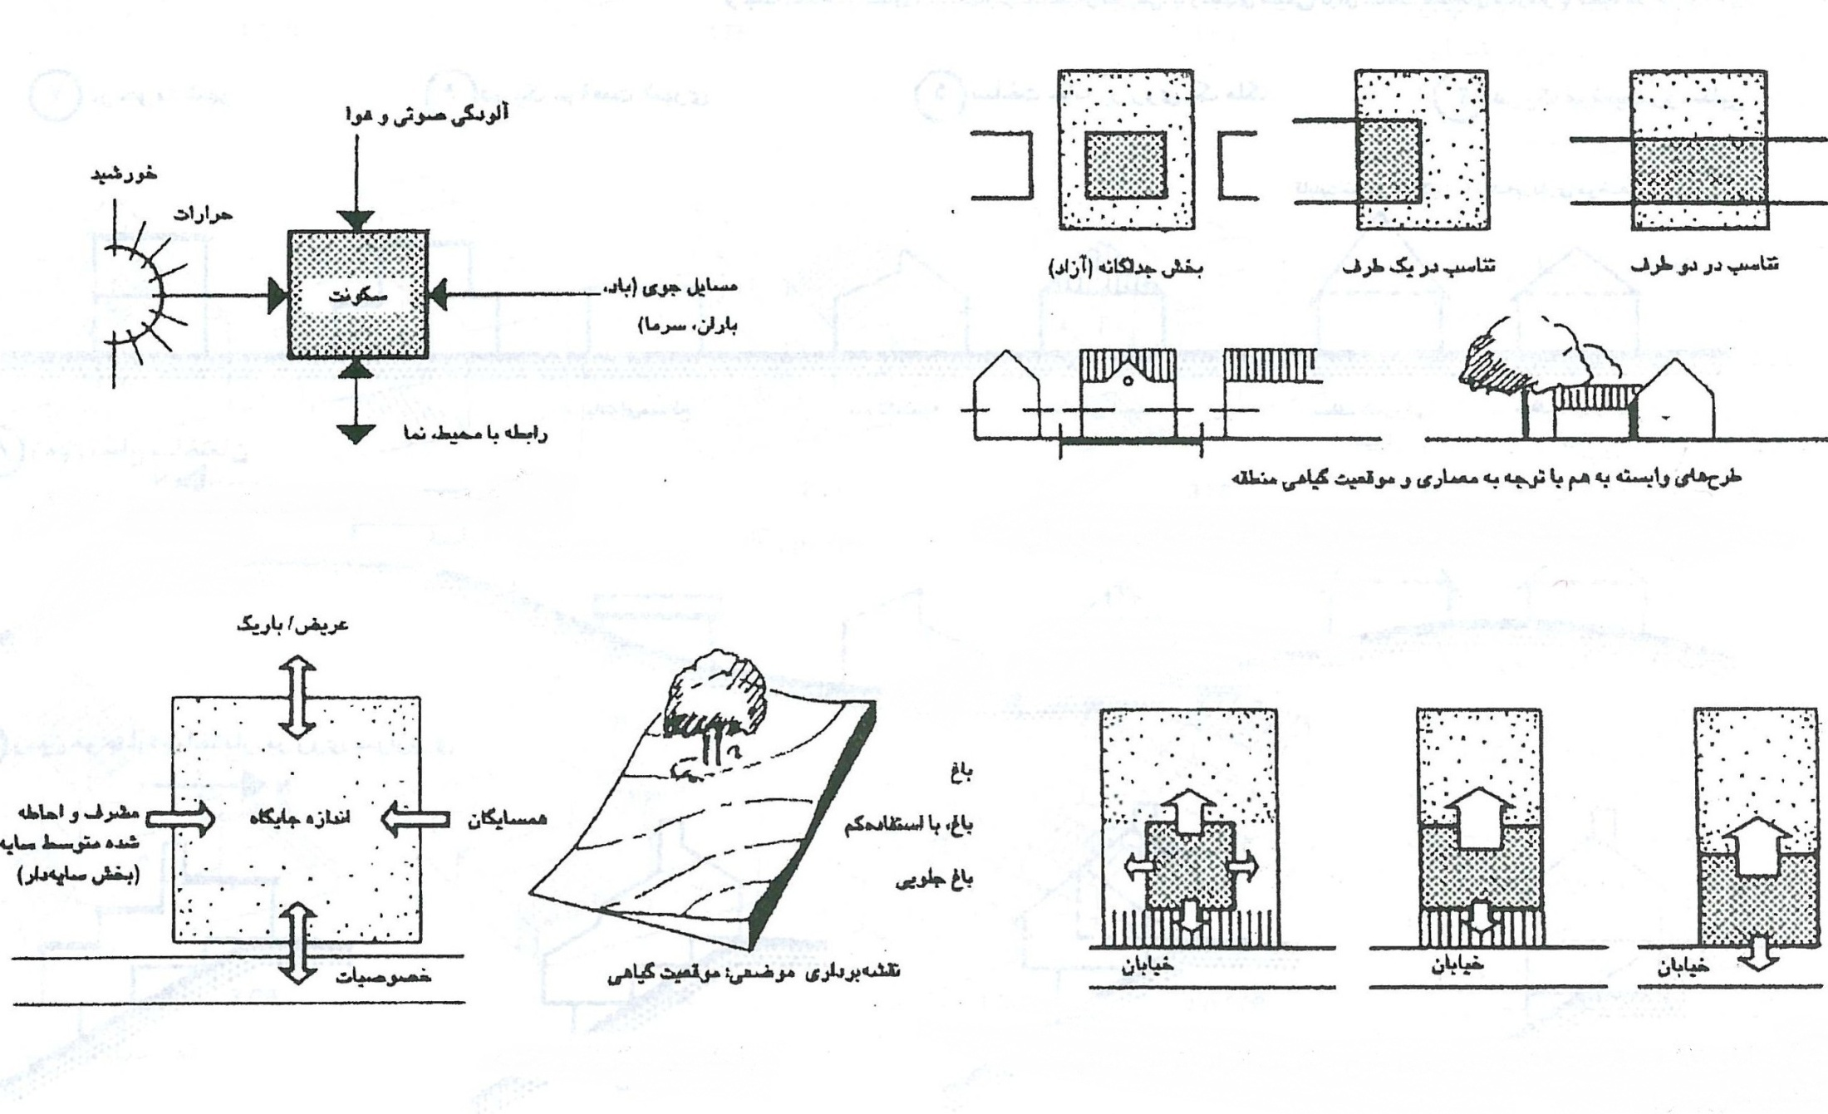
رابطه بین وضعیت سکونت و محیط اطراف
موقعیت یک خانه بر روی نقشه و طرح های خانه های مجاور
رابطه بین سکونت و نقشه
مناطق نقشه و قسمت های فشرده بر روی طرح سکونت افراد « مناطق کاربری»

Slide 12
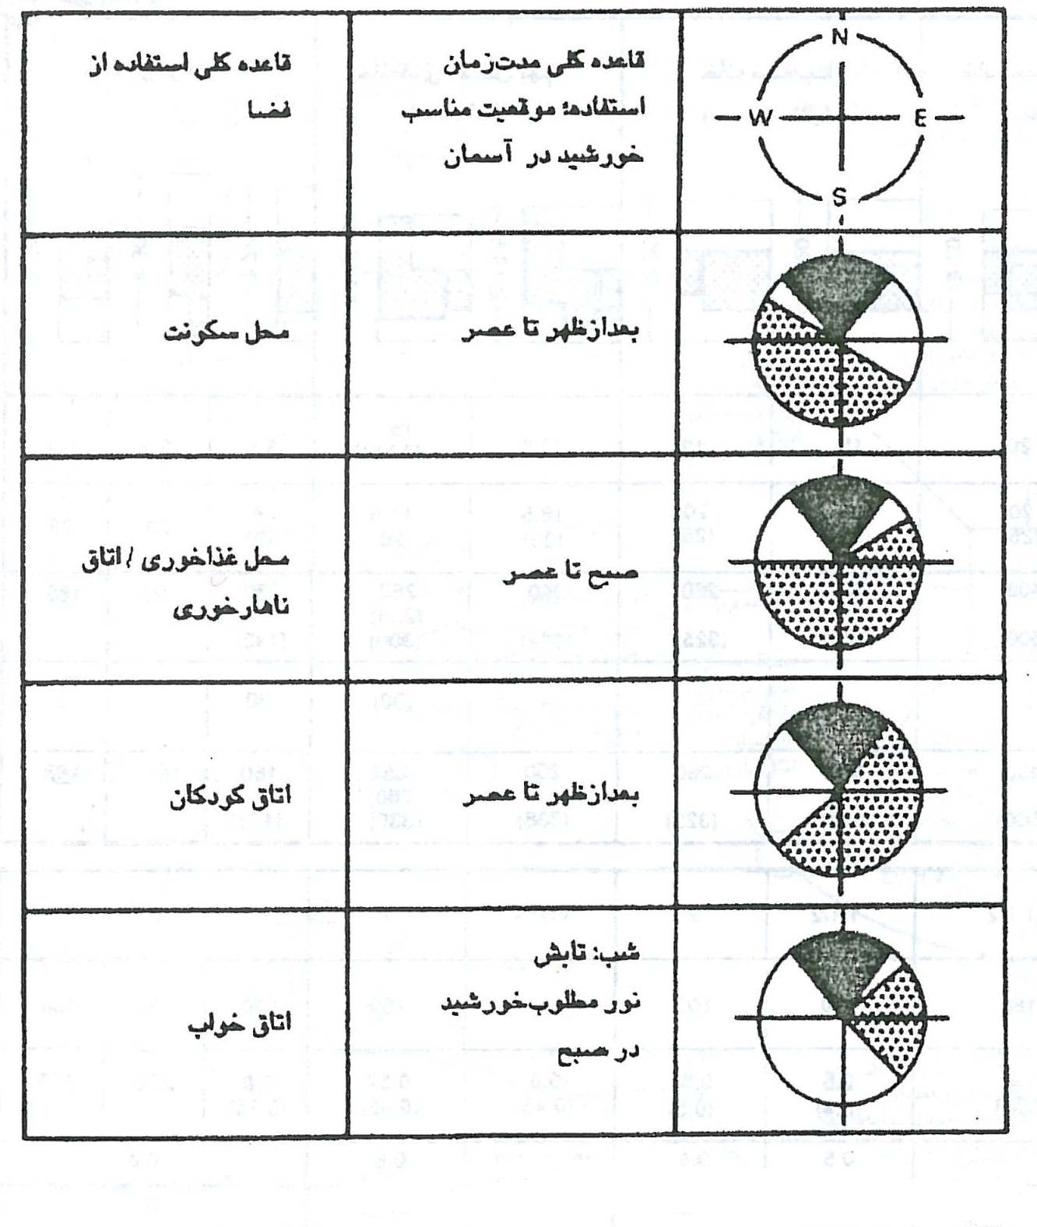
موقعیت فضاهای زندگی

Slide 13
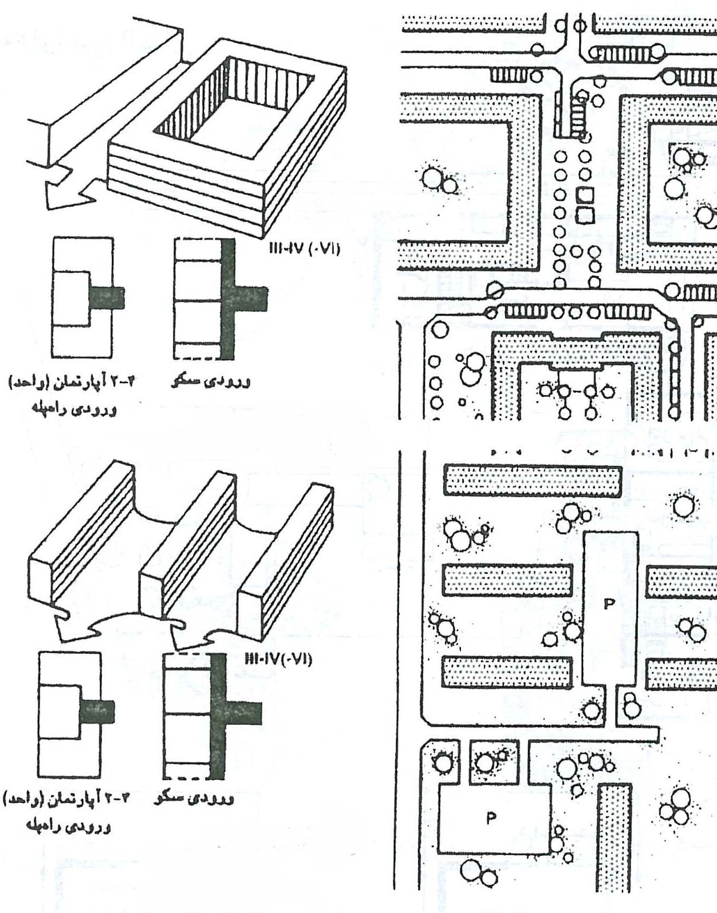
انواع خانه های چند طبقه (مجتمع ها)
1- بلوکها :
بلوکها شکلی فشرده و لایه لایه از ساختمان هستند که باعث ایجادتراکم سکونت بالا میشوند . فضاهای خارجی در داخل و اطراف ساختمان بر حسب شکل و عملکرد آن متفاوت اند.
2-ترکیب خطی :
ساختار و شکل فضایی ساختمان :
این شکل در مجتمع های بلوکی شبیه به هم یا طرح های ساختمان کاملا متفاوت دیده میشود. فضاهای خارجی اطراف ساختمان با یکدیگر مشابه بوده یا اختلاف اندکی دارند.

Slide 14
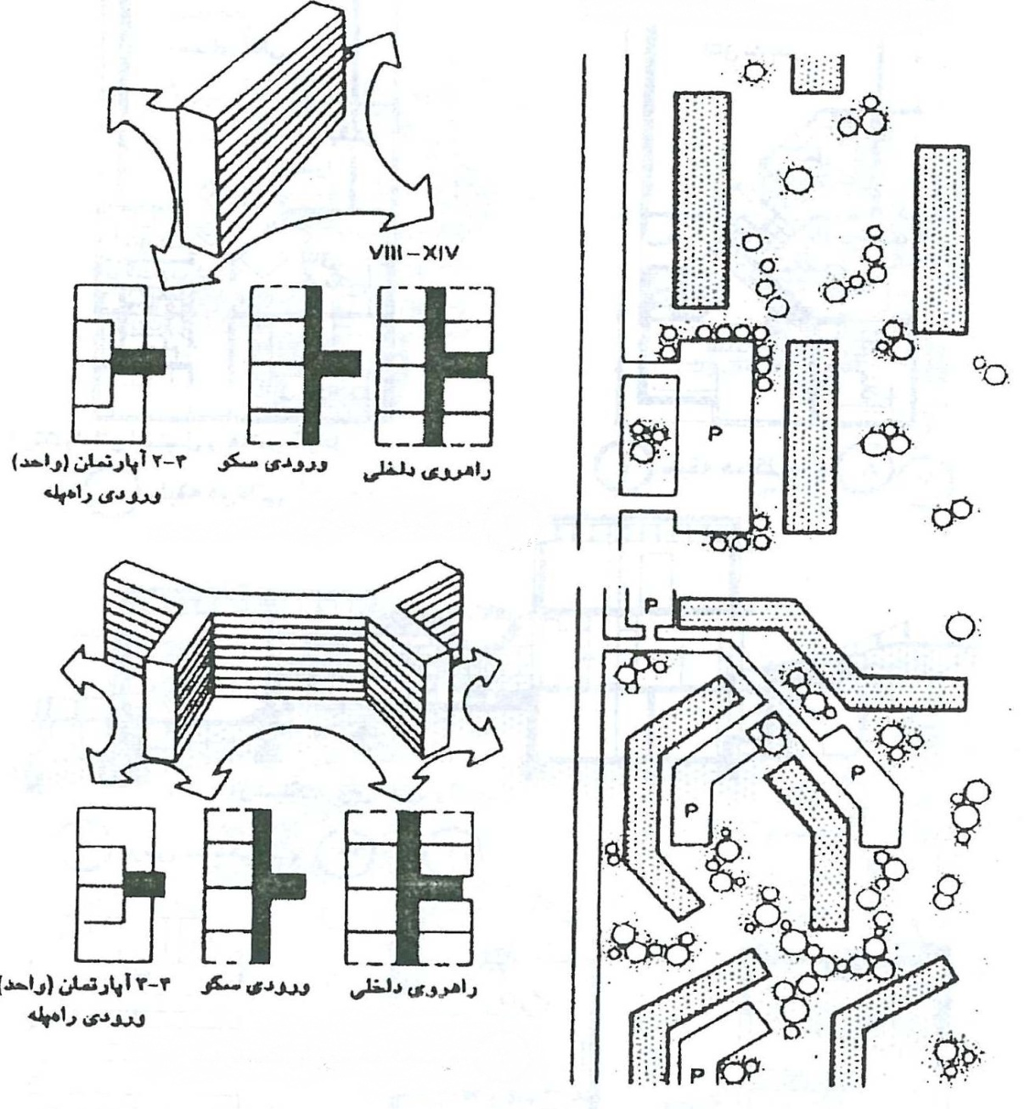
3- بلوکهای سنگی :
از این ساختمان ها اغلب به شکل های مجزا استفاده میشود که میتوان آنها را بصورت طولی یا از لحاظ ارتفاع توسعه داد ولی در بین اتاق ها ، حوزه و میدان کوچکی دارند . اختلاف در محیط های اطراف ساختمان چندان چشمگیر نمیباشد.
4-توسعه به میزان گسترده:
با توسعه و برقراری ارتباط داخلی میان ساختمانهای بلوک سنگی برای ساخت بناهای بزرگ در مناطق وسیع ، توسعه این مناطق امری امکان پذیر است.

Slide 15
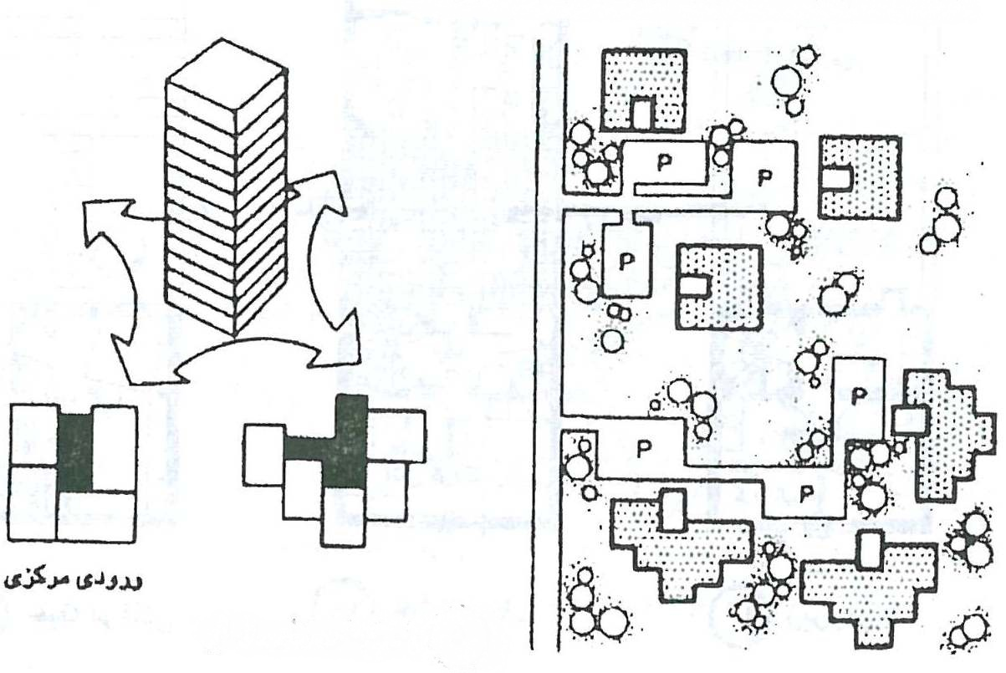
5- بلوک های زاویه دار:
این نوع ساختمانها جزو ساختمانهای کاملا مستقل هستند که اغلب در فضا های باز و بصورت تکی ساخته میشوند . ساخت چنین بناهایی در شهرهای کوچک بسیار بارز بوده و اغلب در ترکیب با ساختمانها ودر جوار بناهای کم ارتفاع قرار میگیرند.

Slide 16
نمونه های مجتمع های مسکونی:
1-مجتمع دانی بروک
2-پِنس پِلیس
3- خانه سازی هَلِن

Slide 17
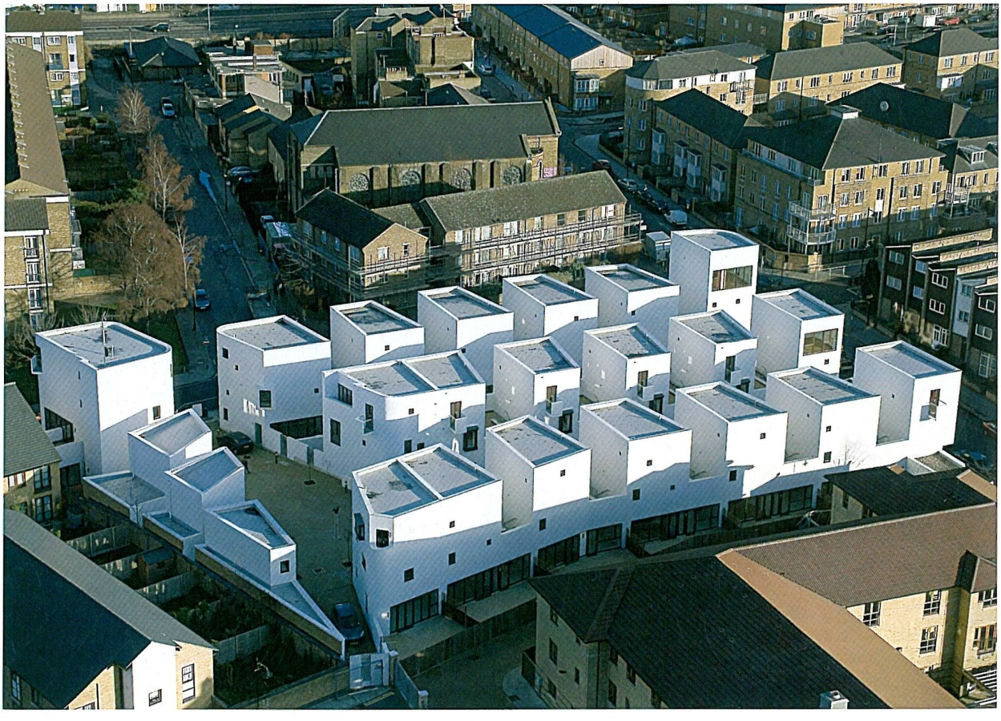
مجتمع دانی بروک
معمار : بیتر باربر

Slide 18
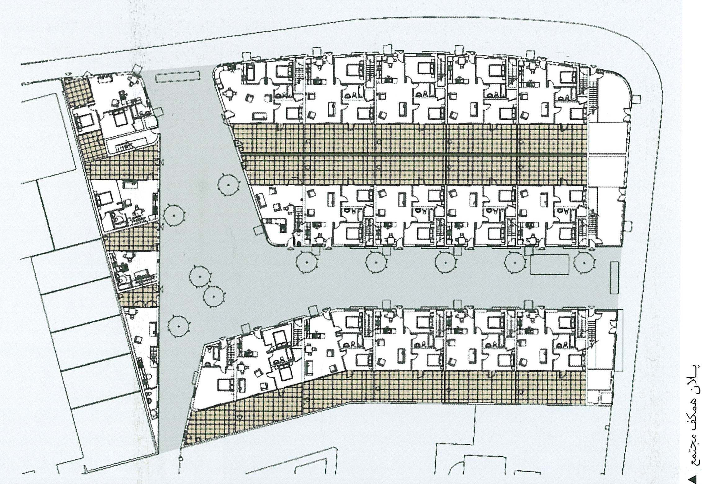
این مجتمع شامل چهار ردیف واحد مسکونی است که در تقاتع دو خیابان اصلی در لندن واقع شده و ایده اصلی طراحی آن تبدیل خیابانها و مسیرهای دسترسی درون مجموعه به مکانهایی عمومی و اجتماعی است . بر خلاف هیاهو و ترافیک کلانشهری چون لندن ، خیابانهای این پروزه با نورپردازی و سنگفرشی متفاوت ، مکانهایی هستند که انسانها از توقف در آنها لذت برده ، کودکان به آسانی و امنیت کامل در آنها به بازی میپردازند و سالمندان در پیاده روهای آن احساس آرامش میکنند .

Slide 19
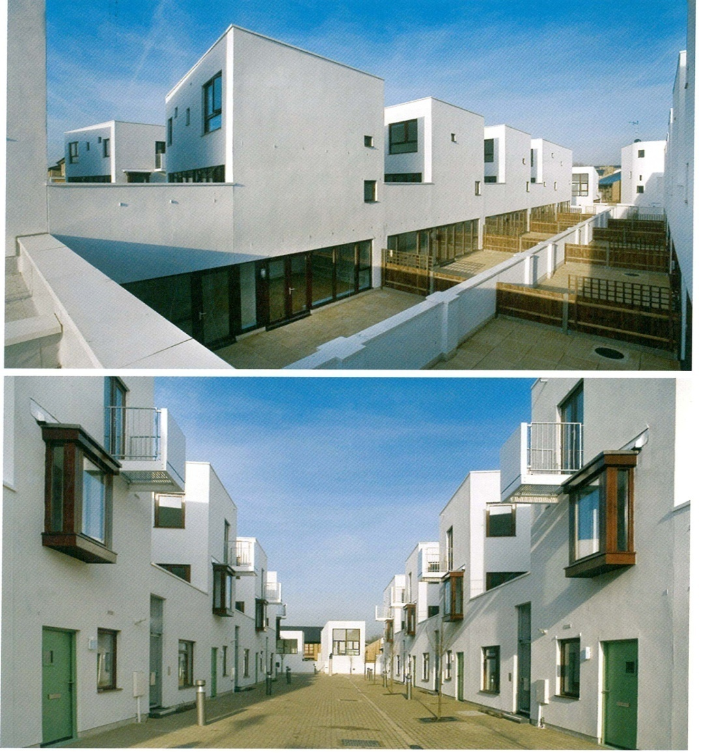
بالکن ها و تراسها ، بامها و پنجره های دید خوبی به خیابان ها دارند و نحوه آرایش واحدهای مسکونی به نحوی است که فضاهای برخورد و تعاملات اجتماعی را در گوشه و کنار مجتمع میتوان یافت . پلانهای واحدها تقریباٌ تیپ بوده و در تمامی آنها تراس ها و بالکن ها یی هر چند کوچک به چشم میخورد.
مفهوم همسایگی در این مجتمع به خوبی رعایت شده و تعریفی جدید از ضوابط ساختمانی نظیر تراکم ودسترسی ها به نحوی است که کیفیت این پروزه را بسیار شبیه به ین محله مسکونی و جدا از تمامی معضلات شهری کرده است .

Slide 20
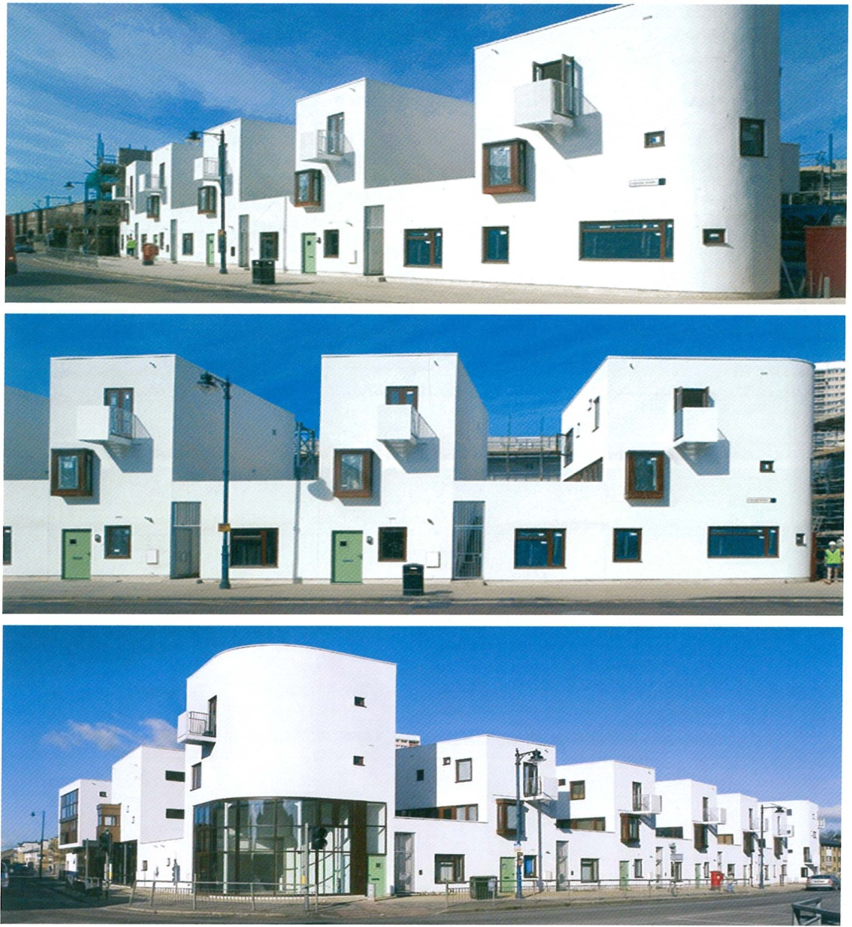
سیمان تنها مصالح به کار رفته در جدارهای مجتمع میباشد . رنگ سفید نیز ، که غالبا در نماهای این مجموعه است با توجه به وضعییت اقلیمی لندن به دلبازی و روشنایی خیابانها و مکانهای تجمع بسیار بی آلایش میباشد اما بادقت در تصاویر میتوان به طراحی دقیق جزئیات بدنه ها ، تراسها و استفاده از چوب در قابهای ورودی ها و بازشوها پی برد .
در این مجتمع برای حفظ امنیت و تعریف هویت مستقل ، دسترسی مشترک برای واحدها در هیچ نقطه ای به چشم نمیخورد و تمامی واحدها ورودی مستقل دارند .

Slide 21
این مجتمع در مجموع دارای 35 واحد مسکونی است و ارتفاع تمامی ساختمانها به جز دو ساختمان چهار طبقه در کنج سایت سه طبقه میباشد . اکثر واحد های این محتمع دوباکس و دو خوابه بوده و تراسهای وسیعی که در طبقات دوم در حجم دیده میشود ، در حقیقت فضای ورودی واحدهای دوبلکس است که دسترسی به آنها توسط یک راهپله از حاشیه پیاده روها ممکن است . در پلان همکف و در مجاورت خیابانهای اصلی پیرامون سایت چندین واحد تجاری مکان یابی شده است که جداره خارجی مجتمع را فعال و در پیوند با فضای شهری مینماید .
نمای مجتمع و نحوه دسترسی دو واحد مسکونی ، همچنین سیمای شهری خاص و متفاوت این مجتمع با توده های قدمی متداول شهر لندن با بامهای شیبدار و نماهای تیره رنگ در صفحات پیش رو قابل مشاهده میباشد .

Slide 22
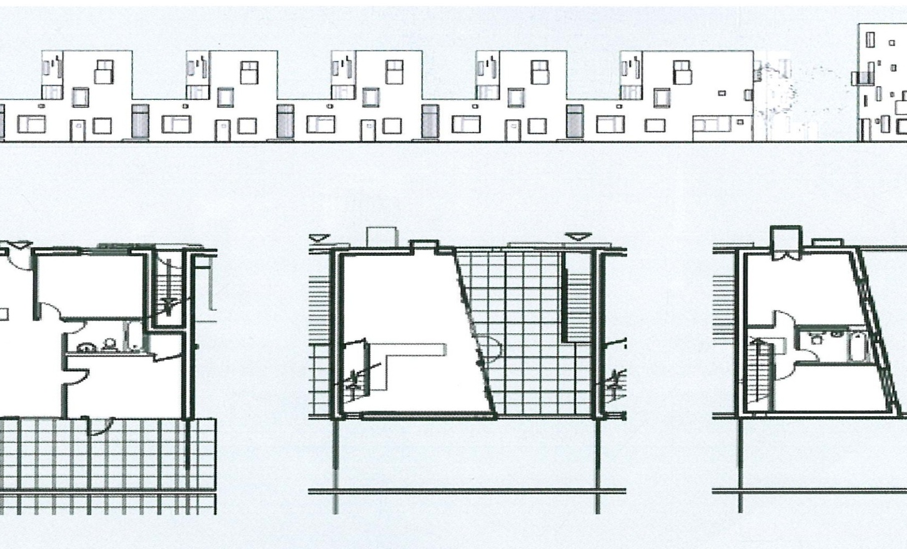
پلان های تیپ طبقات

Slide 23
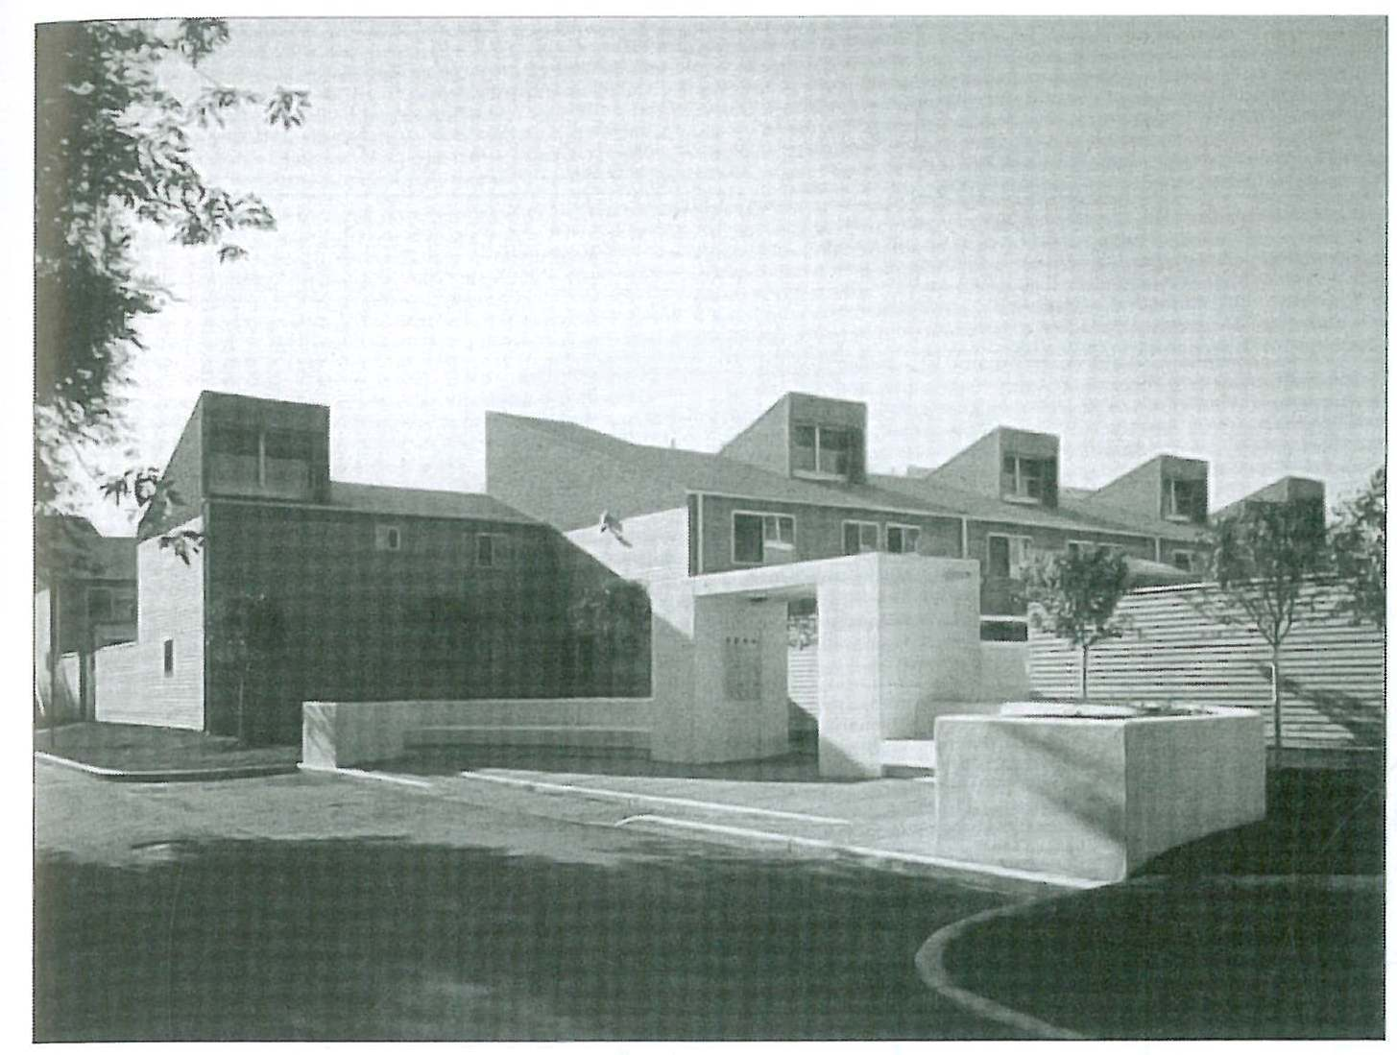
پنس پلیس:
معمار : گواتمی زیگل

Slide 24
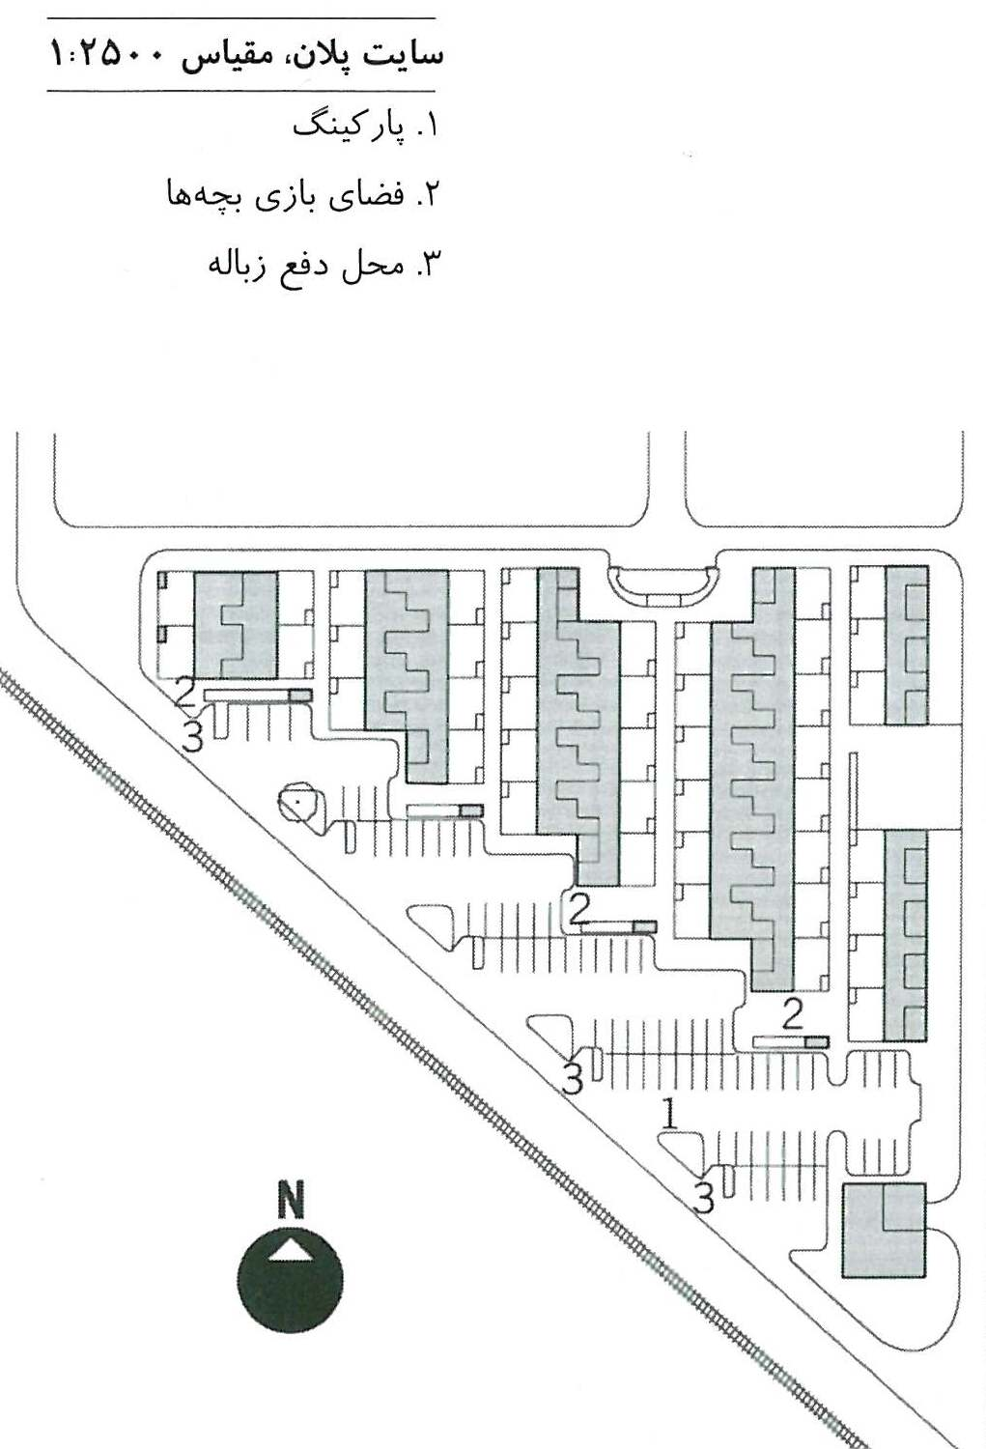

Slide 25
خانه های تراسی پشت به پشت به ندرت ساخته می شوند . آغاز طراحی با این فرض صورت گرفت که هر خانه سه دیوار مشترک و تنها یک نمای بیرونی داشته باشد . این موضوع به مقدار زیادی از دیوار بیرونی پرهزینه کاست و روشی اقتصادی برای ساخت ارائه داده است . اگر چه نیاز به روشنایی طبیعی و تهویه میتواند مشکل ساز باشد اما گواتمی در این طرح دو طبقه ، راه حلی خلاقانه یافته است . یک پنجره سقفی قابل باز شدن ، در قسمت فوقانی سقف شیبدار بیرون زده قرار گرفته است که هوا و نور روز را به قسمت پشبی پلان در بالای پلکان میرساند .
پلان خانه ها ساده است . در طبقه همکف فضای نشیمن به همراه آشپزخانه و هال ورختکن در یک گوشه قرار داده شده . در طبقه اول سه اتاق خواب در عرض پلان و حمام در دیوار پشتی قرار دارد . دو عدد از واحد ها برای استفاده کنندگان از ویلچر طراحی شده ( واحدهایی بزرگتر با پلانی عمیق تر و اتاقهایی بیشتر در طبقه زیرین ؛ هم چنین یک ساختمان عمومی به همراه فضاهای اداری و اتاقی جمعی وجود دارد . در سایت مثلثی شکل همجوار خطوط راه آهن ، 40 خانه که تشکیل دهنده این طرح هستند ، در طول خطی موازی قرار گرفته اند و از طریق مسیرهای پیاده قابل دسترسی هستند . پارک اتومبیل به صورت مجزا در قسمتی دیگر طراحی شده .

Slide 26
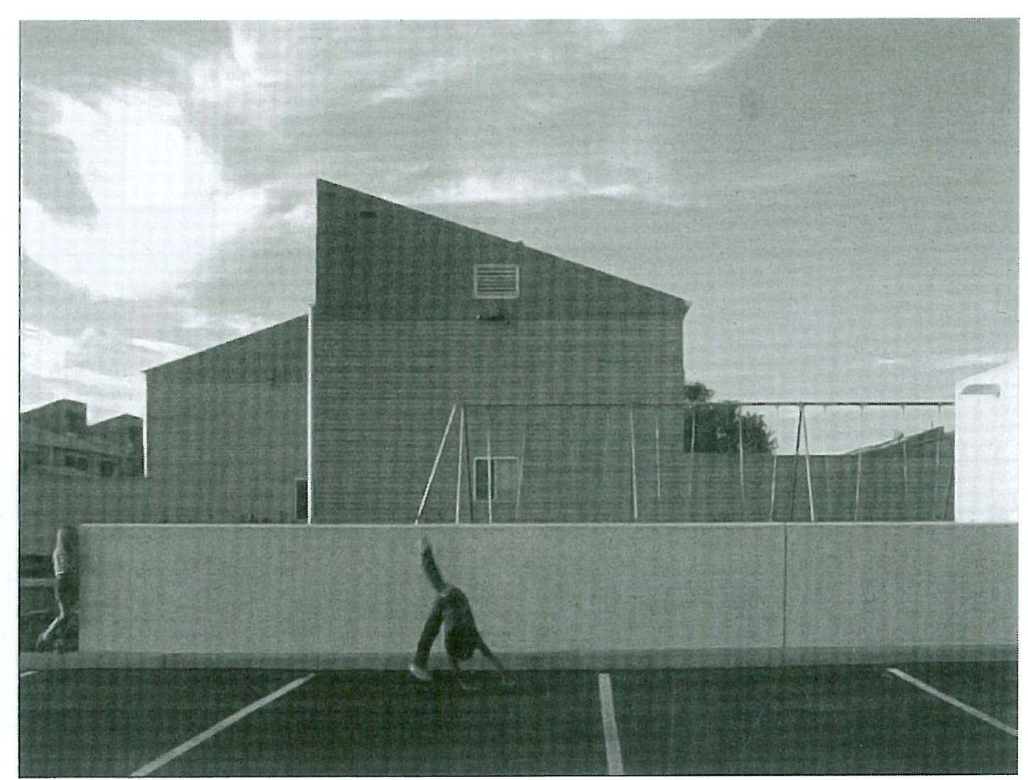
جنبه دیگر طراحی پشت به پشت خانه ها ، استفاده از باغچه های مقابل خانه ها ، به جای حیاط پشتی که حالتی خصوصی دارند ، میباشد. درب ورودی وقسمت نشیمن واحد ها مستقیما به این « محوطه » یا باغچه حیات مرکزی از میشود ؛ محوطه هایی که با سفال های سقفی از چوب سرو پوشانده شده .
توجهی مشابه همین نیز به جزئیات کل سایت مبذول شده است ، از جمله : باغچه های مخصوص که ردیف موازی پارکینگ های سایت را تعریف میکنند ؛ صفخات دور سطل زباله و ممحدوده های متعدد کوچکی مخصوص بازی کودکان در فضای میان تراسها

Slide 27
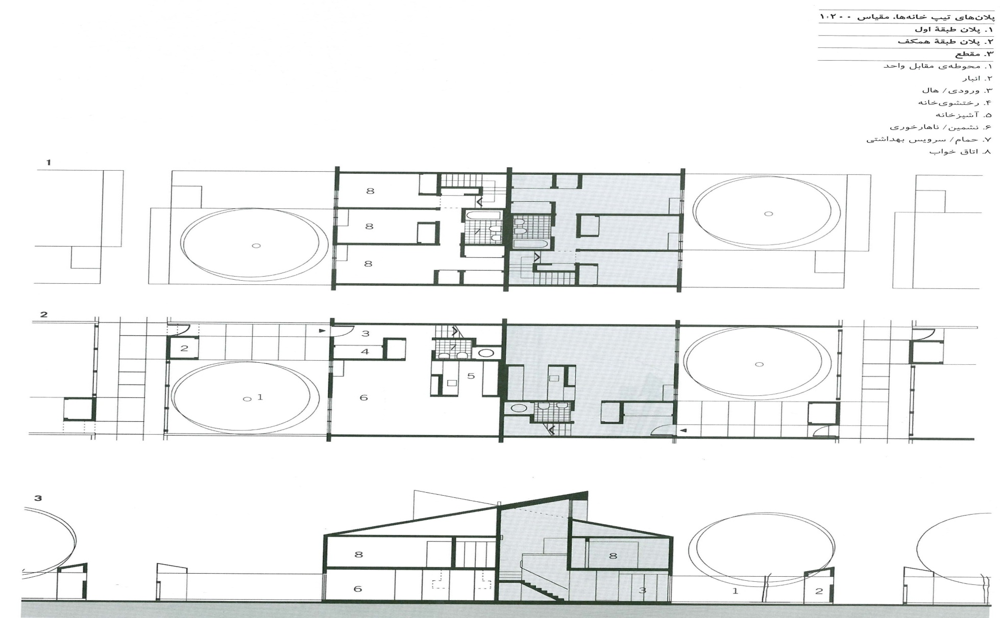
پلان و مقطع

Slide 28
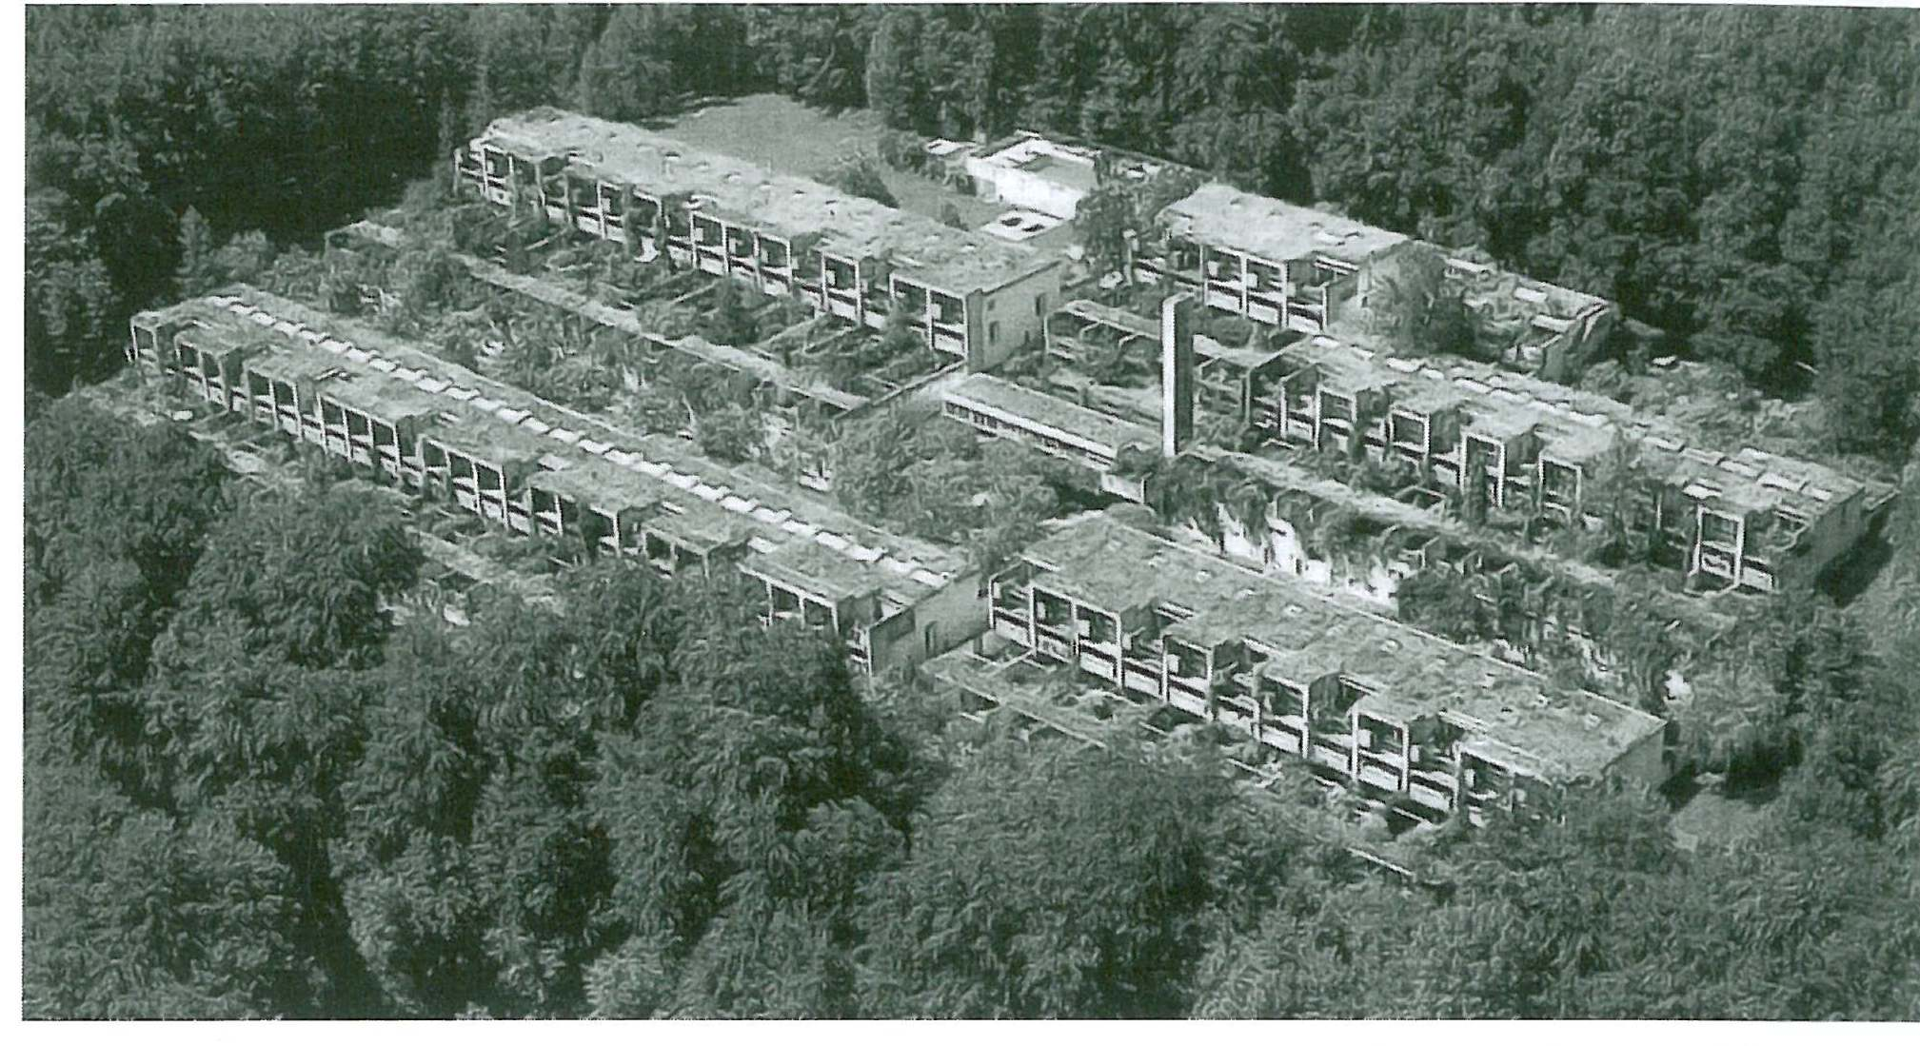
خانه سازی هلن:
معماران: اروین فریتز ، ساموئل گربر ، رولف هستر بِرگ و آلفردو پینی

Slide 29
دو نکته اهمیت این طرح را در تاریخ معماری نمایان میسازد ؛
1- فرم این ملک
2- طراحی واجرای خانه های تراسی به عنوان گونه ای از ساختمانها .
فرم وشکل ظاهری این ملک ایده مکانیابی و هویت را در این ساختمان ارتقا بخشیده ؛ بنابراین حسی از تعلق و هویت را در خانه های مسکونی ایجاد نمود ؛ این طرح از عناصر سنتی شهرسازی ، مانند: خیابان ، میدان و محوطه استفاده میکند ( روش های شناسایی یک اقامتگاه )
دو گونه اصلی خانه های تراسی در این طرح وجود دارد :
1- خانه هایی با عرض 3.8 متر ( 12 فوت و 6 اینچ ) به همراه پلکان هایی عمود بر دیوارهای مشترک
2- خانه هایی با عرض 4.7 متر ( 15 فوت و 6 اینچ ) با پلکانهایی موازی دیوارهای مشترک ؛ هر در تیپ دارای سه طبقه ارتفاع هستند . بنابراین گونه گونی متعددی در هر یک از این تیپ ها قابل اجرا است ( استفاده از اتاق خواب های اضافی ف تراس های سقفی ، یک آتلیه و حمام دوم ) .

Slide 30
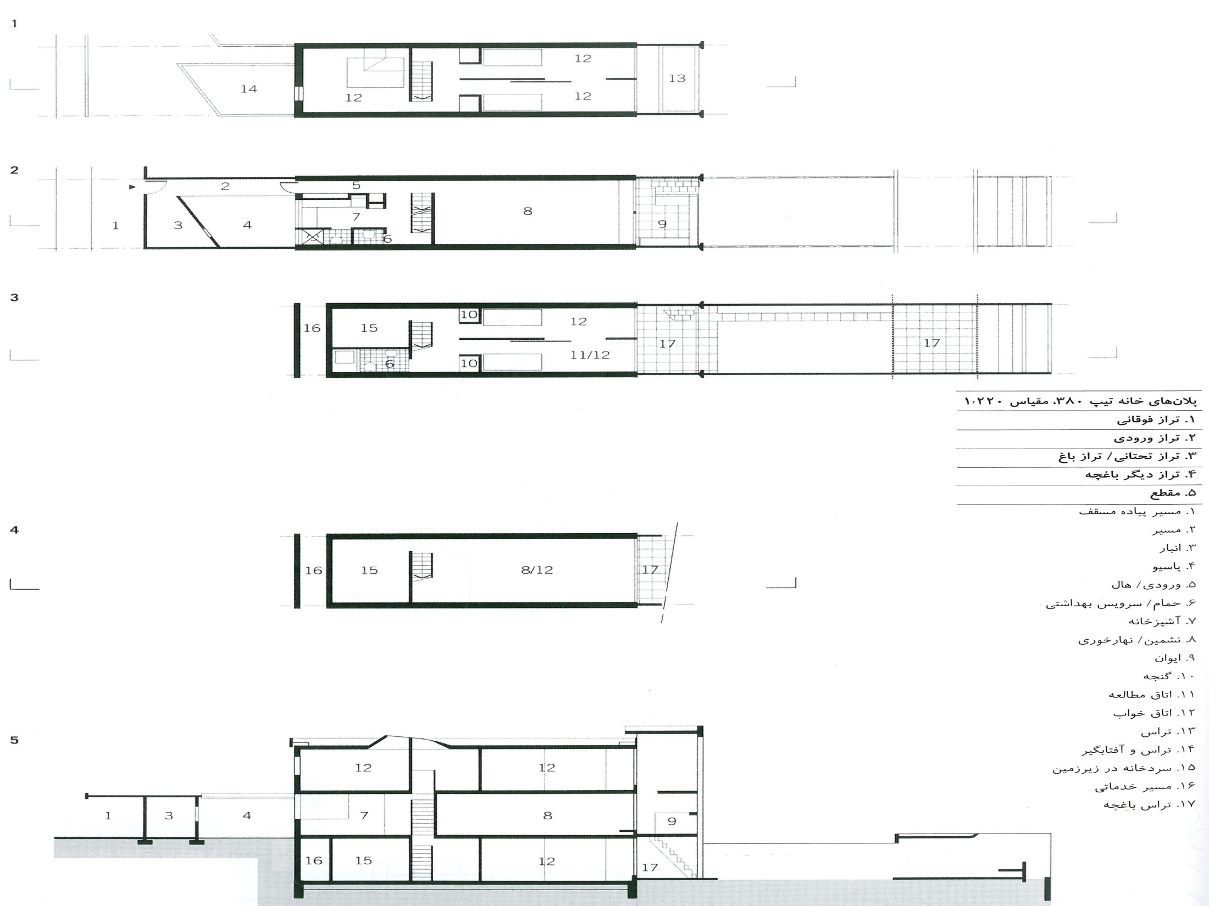

Slide 31
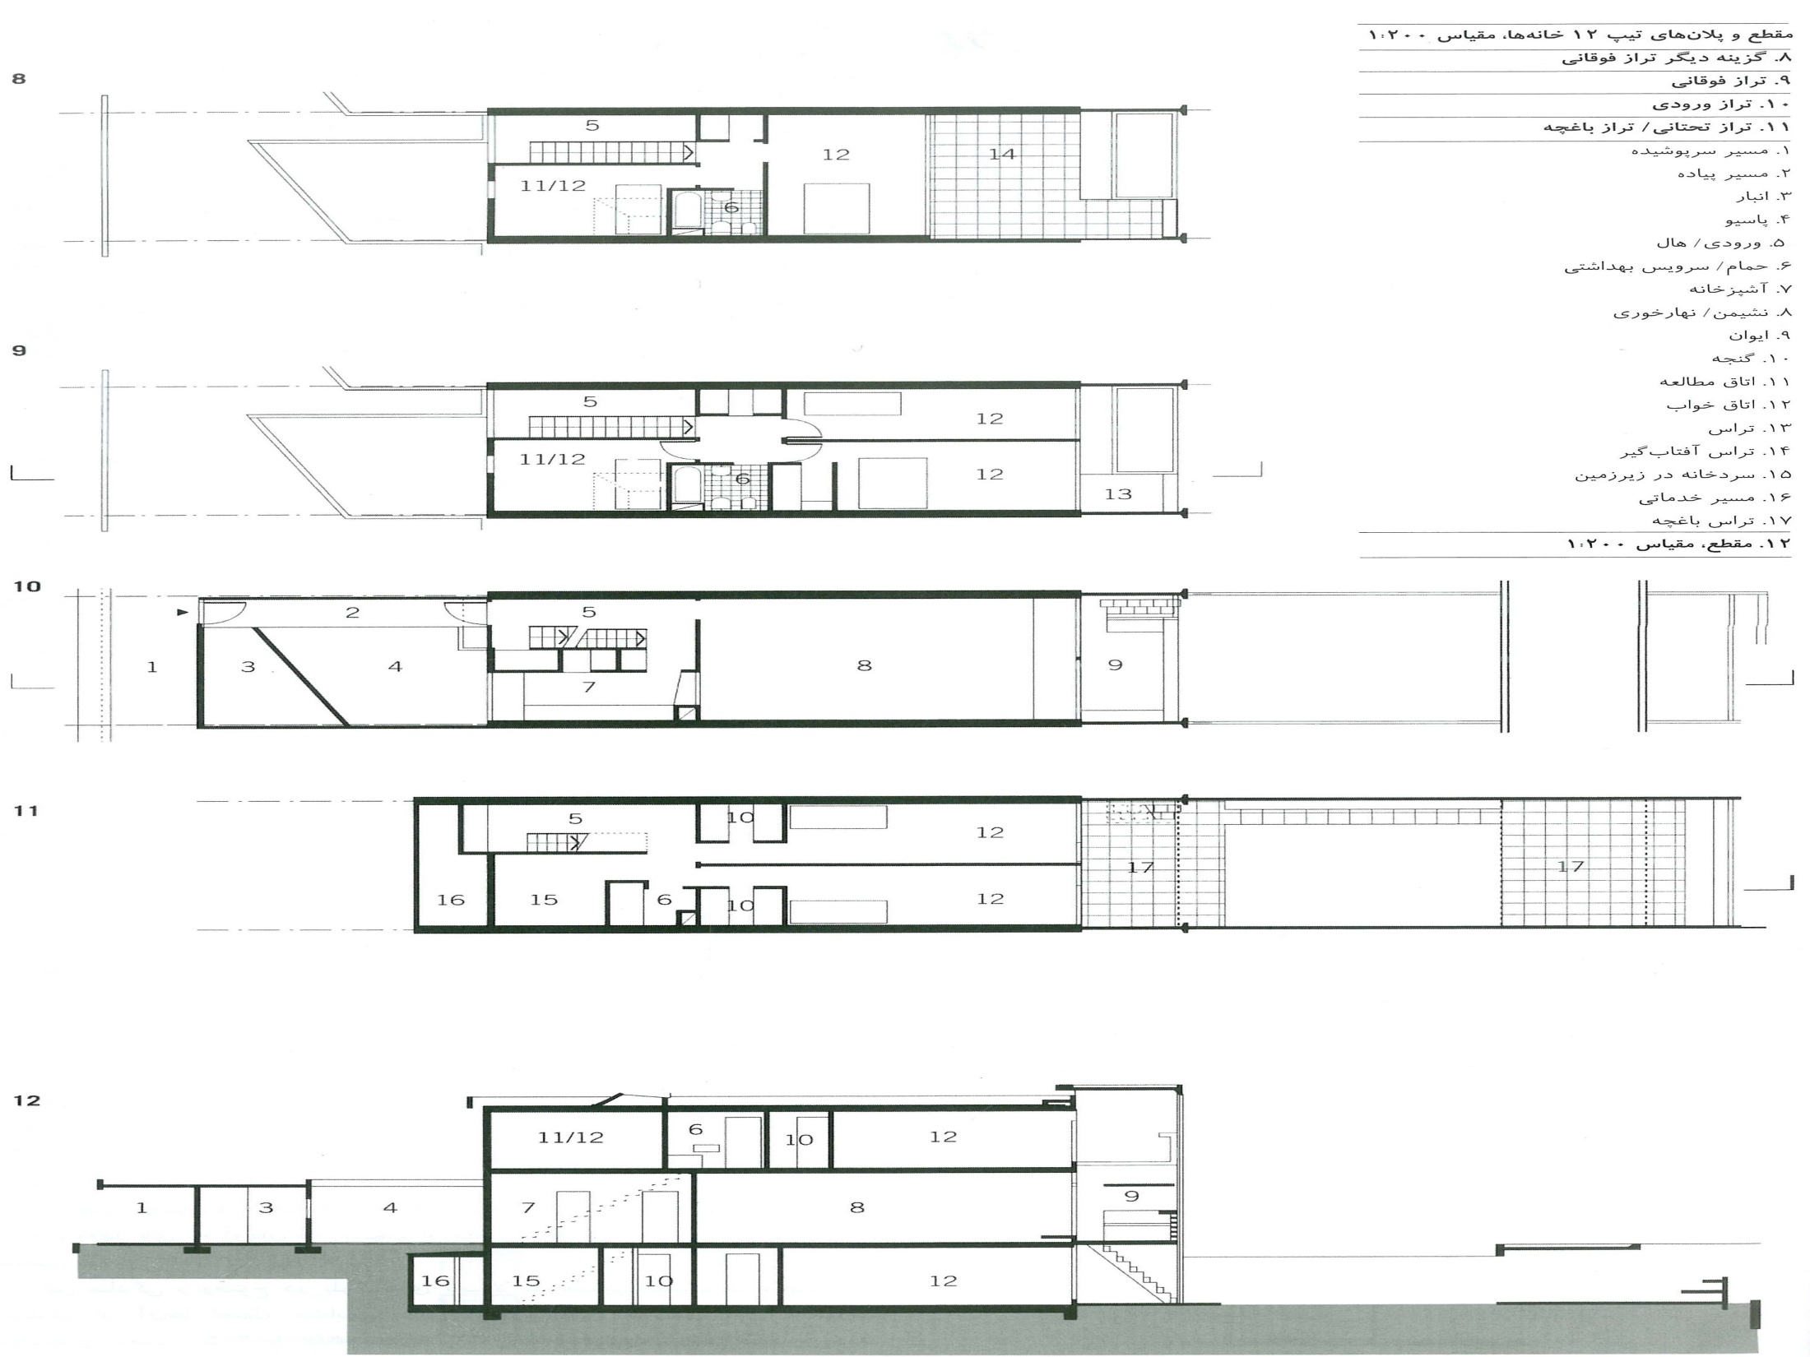

Slide 32
در سایت شیبدار جنوبی این طرح ، مجموعاٌ 79 خانه وجود دارد که همگی در یک جهت میباشند ؛ یعنی به صورت عمود بر شیب با باغچه هایی در سمت جنوب و با ورودی هایی در سمت شمال . اتومبیل ها به دور محیط محوطه پارک شده و تنها مسیرهای دسترسی پیاده میتوانند از میان خانه هاز تراسی عبور کنند . در مرکز ، فضا برای یک میدان با کاربری های تجاری باز میشود ، تا در یک سمت مغازه های کوچک و نیز گروه کوچوی از کارگاه ها ( استودیو ) و آپارتمانهای دو خوابه ایجاد کند . موفقیت این طرح به حل مشکل دائمی طراحی خانه باز میگردد : تقاضاهای محتلف و متضاد برای خصوصی بودن قضاها و نیز استفاده مشترک . در ملکی با این تراکم بالا معماران نیازمند به رعایت هر دوی اینها در کنار هم بودند . برای تامین حداکثر خصوصی بودن فضاها و استقلال ساکنین ، مجاورت خانه ها به حداقل ممکن کاهش یافت و این با استفاده از پلان عمیق در خانه ها، دیوارهای بلند محصور کننده باغچه ها و نیز با جدا سازی و استفاده از عایق صوتی ( با استفاده از بتن متراکم و دیوترهای مشترک دو جداره) تأمین شده است. این ساختمانها از سیستم گرمایش مرکزی استفاده میکنند که به صورت مشارکتی اداره و نگه داری میشوند و هر صاحب خانه ای در کل ملک دارای سهم میباشد ( مسیرها – خیابانها – فضاهای باز – استخر شنا – رختشوی خانه – سرایداری – پارکینگ اتومبیل)

Slide 33
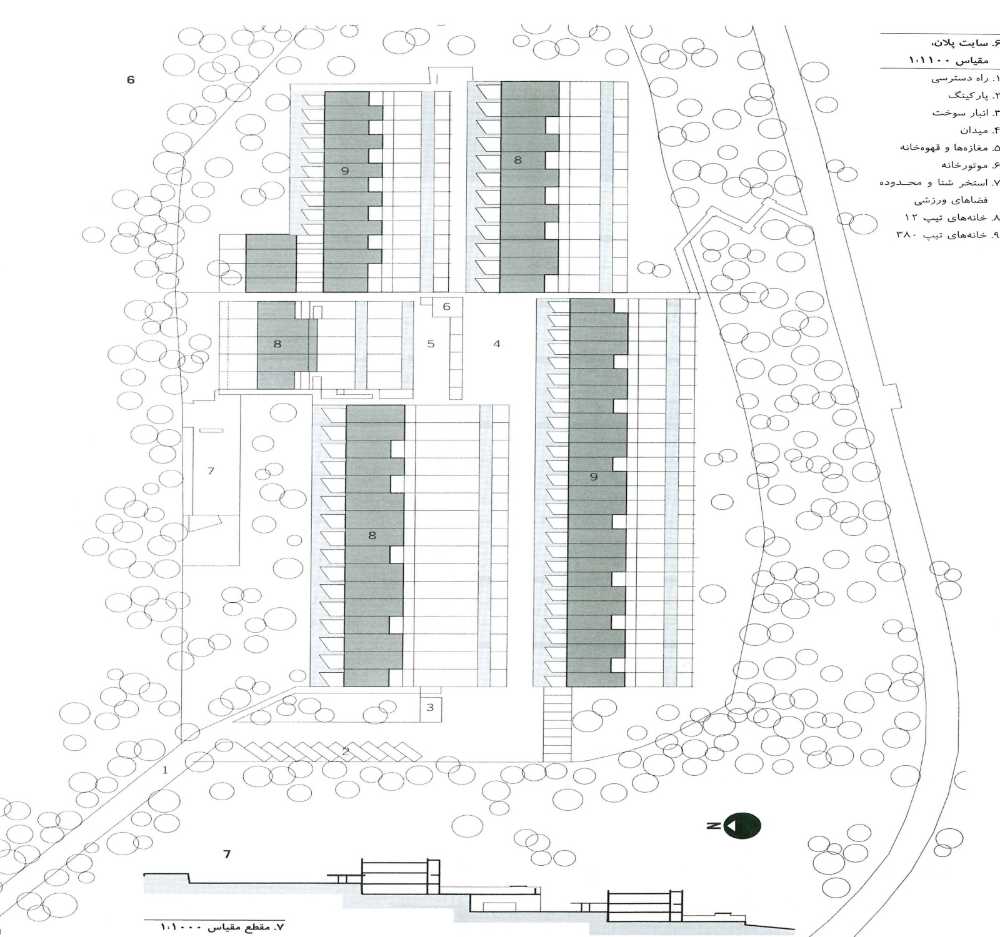

Slide 34
پایان
معماری مجتمع مسکونی

